Slide 1
Imunologie cvičení
Metody sledování imunity bezobratlých
MVDr. Mgr. Monika Dušková, Ph.D.

Slide 2
Imunita bezobratlých
Nemají adaptivní imunitu
- není tvorba specifických protilátek, klonální selekce lymfocytů ani imunologická paměť
Mají pouze vrozenou imunitu
- reakce jsou nespecifické, rychlé, navzájem se ovlivňují a spolupracují
Analogie krvinek – hemocyty, nejlépe prozkoumány u hmyzu, typy:
koagulocyt, sférulocyt - srážení hemolymfy
oenocyt - hojivé procesy
granulocyt, plazmatocyt – eliminace cizorodých částic
Počet a aktivitu hemocytů ovlivňují hormony, poranění a infekce.

Slide 3
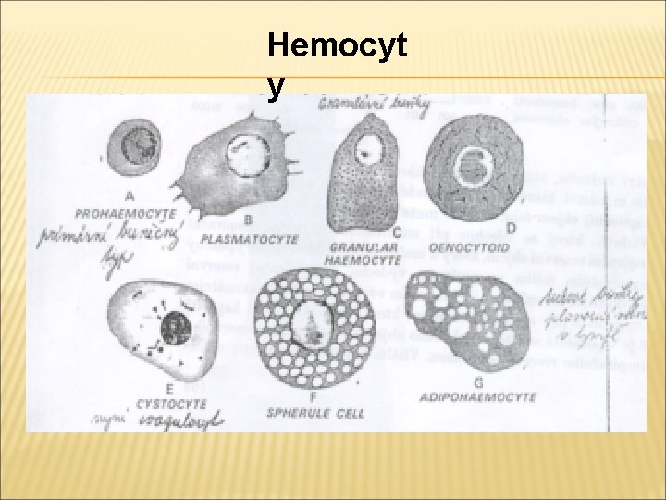
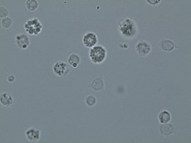
Foto: P. Hyršl

Slide 4
Obranné mechanismy bezobratlých
Fagocytóza - částice zachycovány hemocyty, pohlceny a natráveny
Nodulace: agregací hemocytů vznikají útvary zvané nodule.
shlukování různých typů hemocytů kolem cizorodého materiálu
v pokročilé fázi procesu se zapojují granulocyty, které následně lyzují.
dále do reakce vstupují plazmatocyty, které se shlukují kolem zlyzovaných granulocytů.
z 20-30 vrstev plazmatocytů se pak vytváří samotná nodule.
zároveň se vytváří melanin obalující cizí částice
Enkapsulace: při proniknutí materiálu větších rozměrů
(parazitičtí prvoci, mnohobuněční parazité, nebiogenní látky - sklo, latex apod.)
Princip je podobný jako u nodulace s tím, že plazmatocyty se nemusí procesu účastnit a celý útvar (kapsule) je ve výsledku obalen melaninem.

Slide 5
Tvorba melaninu
Melanin – polymerní pigment odvozený od aminokyseliny tyrozinu nebo tryptofanu procesem oxidace a polymerace.
V imunitních reakcích u bezobratlých důležitá úloha – obalení a izolace škodlivin a zacelování poranění.
Tvorba melaninu je výsledkem tzv. fenoloxidázové kaskády, která je jednou ze složek humorální imunity.
Přeměna zbytků aminokyseliny tyrozinu na polymer melanin, katalyzováno enzymem - fenoloxidázou.
Základní pojmy:
Fenoloxidáza (PO) je přítomna v hemolymfě a hemocytech ve formě neaktivního proenzymu – profenoloxidázy
K aktivaci dochází kontaktem se složkami patogenů - lipopolysacharid nebo zymosan.
Uměle lze profenoloxidázu hmyzu aktivovat metanolem
Podstatou aktivace je změna konformace profenoloxidázy a tím se uvolí aktivní místo enzymu pro substrát. Mezi substráty fenoloxidázy patří tyrozin a další fenolické látky, které jsou přeměňovány až na pigment melanin
Inhibice PO kaskády:
fenylthiomočovina (PTU) - může se trvale vázat do místa pro substrát, avšak reakce dál nepokračuje
Využití v experimentech – aby hemolymfa nezhnědla…

